Slide 1



人地协调观之
人类对地理环境的作用及教学启示
人地协调观
人→地
教学启示

Slide 2

CONTENTS
01.
人地协调观的提出及其内涵
02.
人类对地理环境的作用在高考考察中的体现
03.
人类对地理环境的作用的课堂教学建议

Slide 3

PART 01
人地协调观的提出及其内涵
中

Slide 4
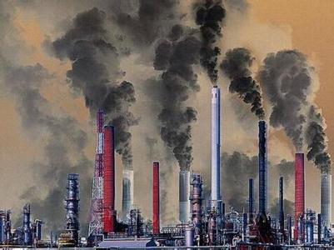
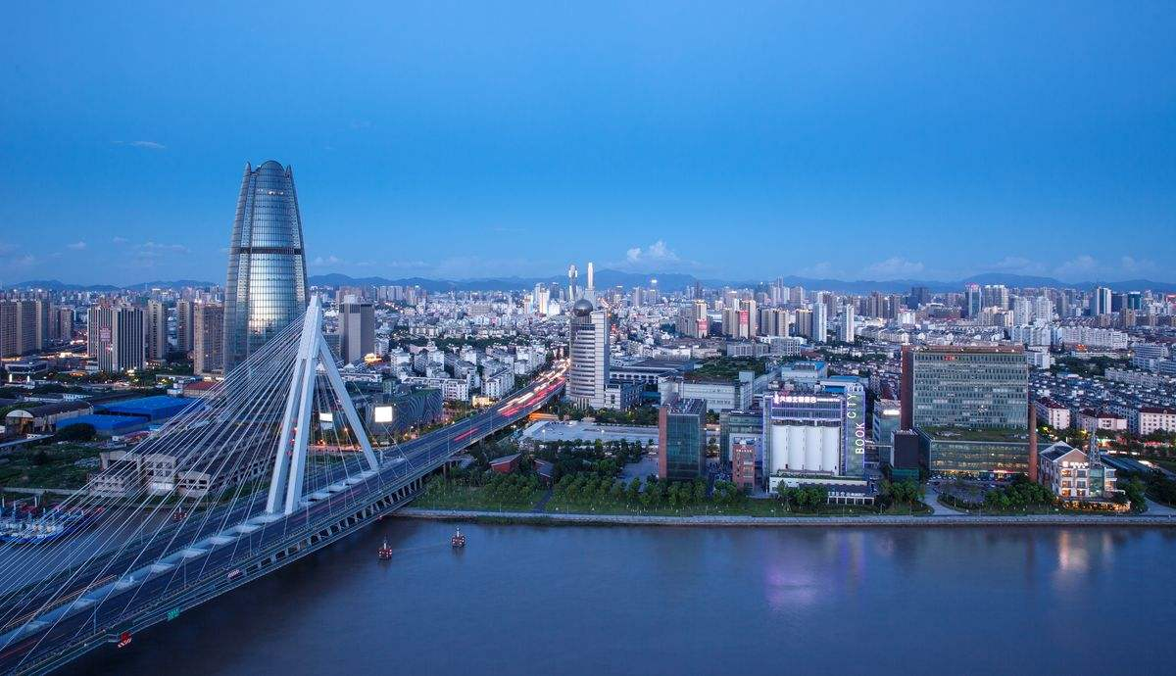
01
人地协调观的提出——时代发展的需求
01
经济快速发展
工业化、城市化
进程不断加快，
人与地理环境的矛盾日益突出

Slide 5
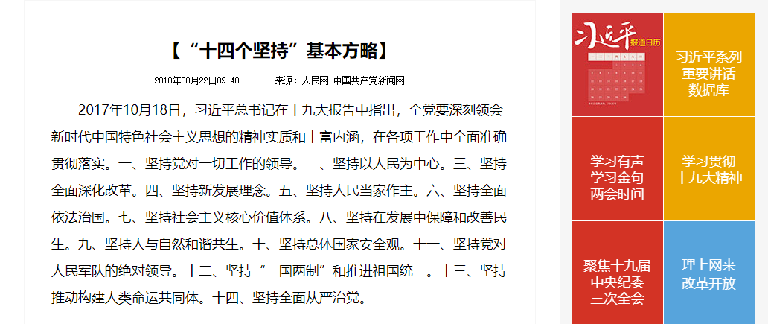
01
人地协调观的提出——时代发展的需求
02
十九大报告
坚持人与自然和谐共生

Slide 6
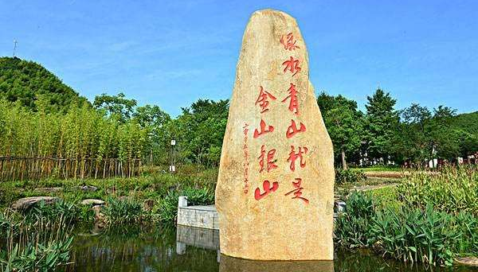
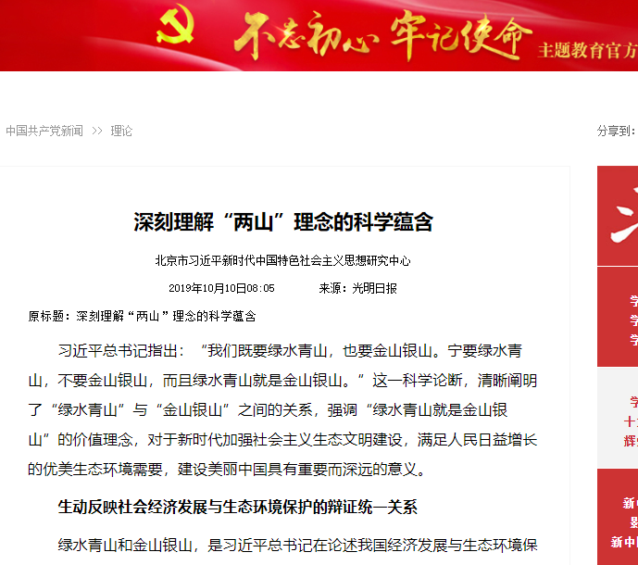

Slide 7

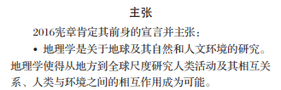
01
人地协调观的提出——时代发展的需求
03
2016《地理教育国际宪章》
不同尺度人地关系的科学

Slide 8
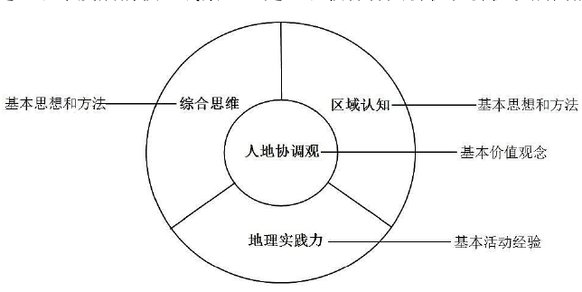

02
人地协调观的内涵
1、地理学科核心素养

Slide 9
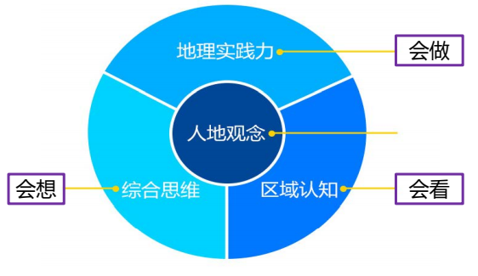
02
人地协调观的内涵
2、地理学的特点与核心素养
地理学的本质：人地关系
高中地理课程是高中阶段学生学习地球科学知识、认识人类活动与地理环境的关系、进一步掌握地理学习和地理研究方法、树立可持续发展观念的一门基础课程，
地理学特点：综合性
地理学显著的特点：
第一，综合性。
地理环境由大气圈、水圈、岩石圈、生物圈等圈层构成，
是地球表层各种自然要素、人文要素有机组合而成的复杂系统。
地理学兼有自然科学与社会科学的性质。
地理学特点：地域性
地理学显著的特点：
第二，地域性。
地理学不仅研究地理事物的空间分布和空间结构，而且阐明地理事物的空间差异和空间联系，
并致力于揭示地理事物的空间运动、空间演变的规律。

Slide 10
02
人地协调观的内涵
3、人地协调观
指人们对人类与地理环境之间关系秉持的正确的价值观。“人地协调观”素养有助于人们更好地分析、认识和解决人地关系问题，成为和谐世界的建设者。
人地关系是地理学研究的核心主题。是现代地理学和地理教育的核心概念，从人地关系的角度，可以概况为：
（1）地理环境对人类的影响
演示
（2）人类对地理环境的作用
（3）人地协调的育人价值
将演示

Slide 11

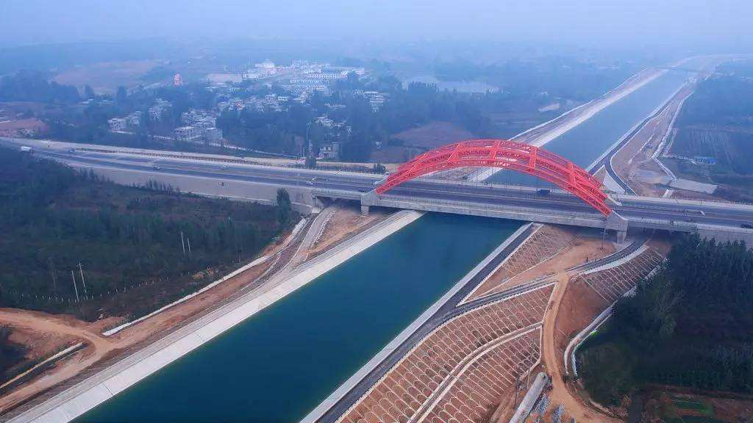
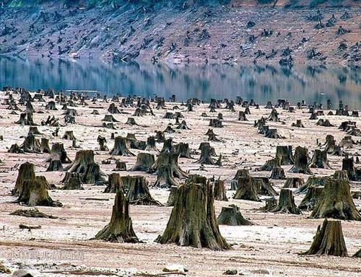
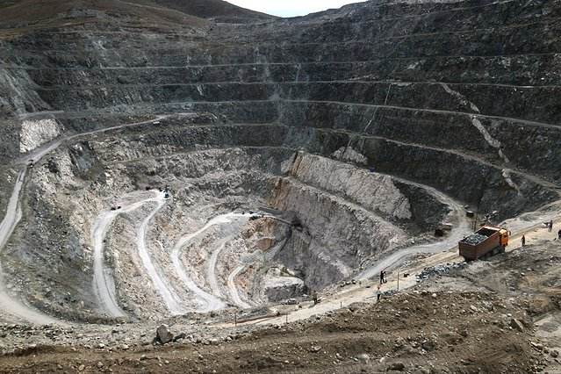
03
人类对地理环境作用的内涵
人类活动已经影响到整个地理环境，表现为：
1、影响方式的不同
（1）人类活动占据自然环境的空间，如：城市化
（2）人类活动对水平衡影响，如：修建水库、跨区域调水工程、植被的破坏与恢复
（3）人类活动对热平衡的影响。如：二氧化碳等温室气体的排放、植被的破坏
（4）人类活动对生物平衡的影响，如：人类活动导致动植物直接或间接死亡甚至灭绝
（5）人类活动对地壳物质影响，如：矿产资源开发

Slide 12


03
人类对地理环境作用的内涵
人类活动已经影响到整个地理环境，表现为：
2、影响强度不同
（1）合理：人类可以利用、改造自然规律，但不能改变自然规律。如：梯田、大棚
（2）不合理：人类活动违背自然规律，将受到大自然惩罚，如：新冠肺炎、《传染病》
《传染病》
影片讲述了一种新型致命病毒在10天席卷全球1人传染给800万人的故事。

Slide 13

片段：
人类不合理的活动对地理环境的影响，违背自然规律，将受到大自然惩罚，

Slide 14

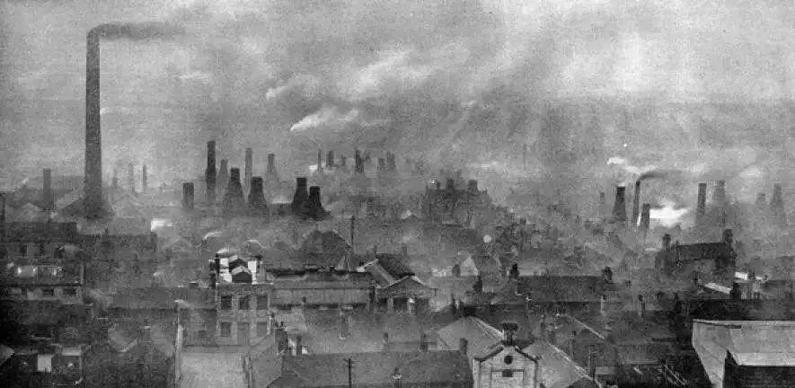
03
人类对地理环境作用的内涵
人类活动已经影响到整个地理环境，表现为：
3、影响结果不同
（1）积极影响：人地协调发展、可持续发展
（2）消极影响：人地矛盾、人地关系全面不协调

Slide 15

PART 02
中
人类对地理环境的作用在高考考察中的体现

Slide 16
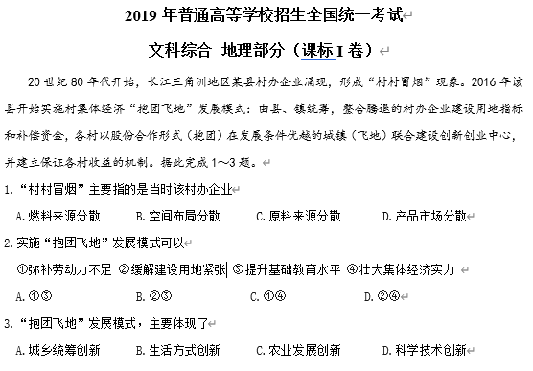
02
人类对地理环境的作用在高考考察中的体现
1、2019年高考地理试题全国卷分析：人类活动对地理环境的影响
（1）试题情境：
长江三角洲村镇企业的发展进程
（2）呈现方式：
文字材料
（3）考察知识点：
区域工业化
人类合理活动减少对地理环境的影响

Slide 17
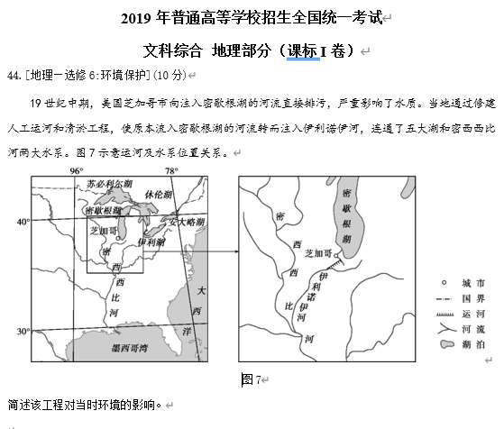
02
人类对地理环境的作用在高考考察中的体现
1、2019年高考地理试题全国卷分析：人类活动对地理环境的影响
（1）试题情境：
五大湖-密西西比河的人 工运河和清淤工程
（2）呈现方式：
文字材料、2张不同空间尺度地区域地图
（3）考察知识点：环境保护—水污染
人类活动对地理环境的影响（利弊）

Slide 18
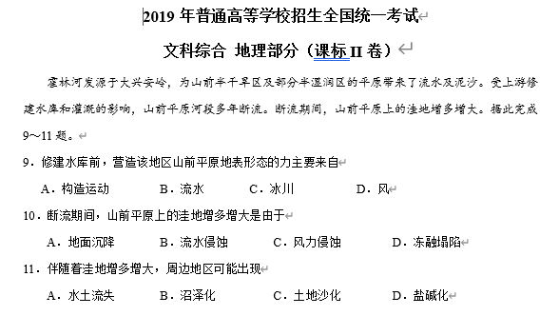
02
人类对地理环境的作用在高考考察中的体现
1、2019年高考地理试题全国卷分析：人类活动对地理环境的影响
（1）试题情境：霍林河流域开发
（2）呈现方式：文字材料
（3）考察知识点：
荒漠化—水资源不合理利用下游荒漠化
人类不合理活动对地理环境的影响

Slide 19
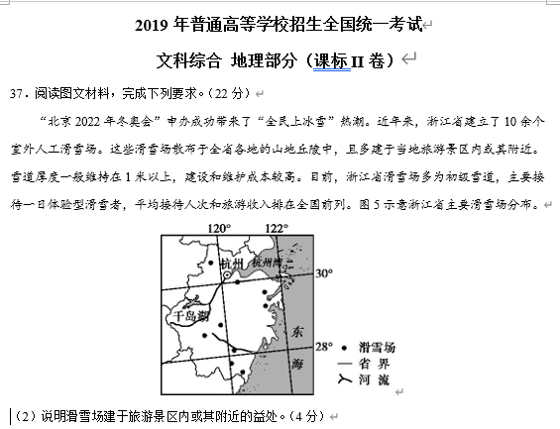
02
人类对地理环境的作用在高考考察中的体现
1、2019年高考地理试题全国卷分析：人类活动对地理环境的影响
（1）试题情境：浙江省滑雪场
（2）呈现方式：文字材料、1幅区域地图
（3）考察知识点：旅游景点区位选择
人类活动对地理环境的影响

Slide 20
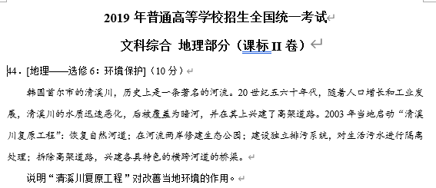
02
人类对地理环境的作用在高考考察中的体现
1、2019年高考地理试题全国卷分析：人类活动对地理环境的影响1
（1）试题情境：
韩国首尔清溪川复原工程
（2）呈现方式：
文字材料
（3）考察知识点：
生态环境保护措施的作用
人类合理活动对地理环境的影响

Slide 21
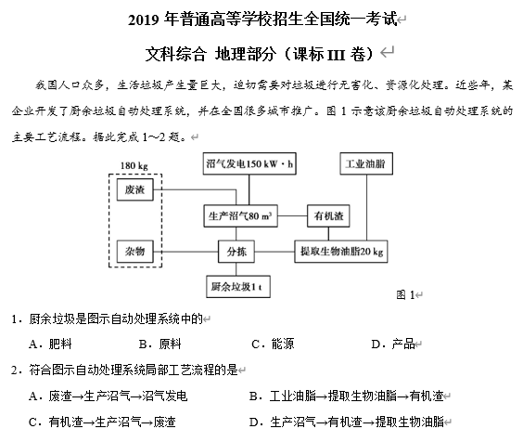
02
人类对地理环境的作用在高考考察中的体现
1、2019年高考地理试题全国卷分析：人类活动对地理环境的影响
（1）试题情境：
厨余垃圾处理
（2）呈现方式：
文字材料、1幅流程图
（3）考察知识点：
区域可持续发展
人类合理活动对地理环境的影响

Slide 22
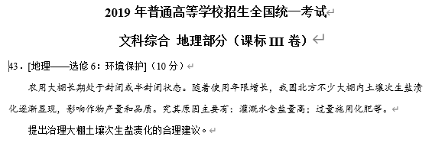
02
人类对地理环境的作用在高考考察中的体现
1、2019年高考地理试题全国卷分析：人类活动对地理环境的影响
（1）试题情境：
大棚土壤次生盐渍化
（2）呈现方式：
文字材料
（3）考察知识点：
荒漠化—土地盐渍化
人类不合理活动对地理环境的影响

Slide 23
02
人类对地理环境的作用在高考考察中的体现
2、2019年高考地理试题全国卷统计：人类活动对地理环境的影响
主要是
2019年高考地理试题全国卷统计
试卷 | 题型 | 题号 | 分值 | 比重
全国I卷 | 选择题 | 2 | 4 | 14%
 | 综合题 | 0 | 0
 | 选修 | 44 | 10
全国II卷 | 选择题 | 11 | 4 | 18%
 | 综合题 | 37（2） | 4
 | 选修 | 44 | 10
全国III卷 | 选择题 | 1、2 | 8 | 18%
 | 综合题 | 0 | 0
 | 选修 | 43 | 10

Slide 24
02
人类对地理环境的作用在高考考察中的体现
3、2019年高考地理试题水平考察：人类活动对地理环境的影响
（1）高考试题中的情境：
①情境类型：联系学生日常生活的情境、 地理与生产联系的情境、 地理学术情境。

Slide 25
02
人类对地理环境的作用在高考考察中的体现
3、2019年高考地理试题水平考察：人类活动对地理环境的影响
（1）高考试题中的情境：
①情境类型：联系学生日常生活的情境、 地理与生产联系的情境、 地理学术情境。

Slide 26
02
人类对地理环境的作用在高考考察中的体现
3、2019年高考地理试题水平考察：人类活动对地理环境的影响
（1）高考试题中的情境：
①情境类型：联系学生日常生活的情境、 地理与生产联系的情境、 地理学术情境。

Slide 27
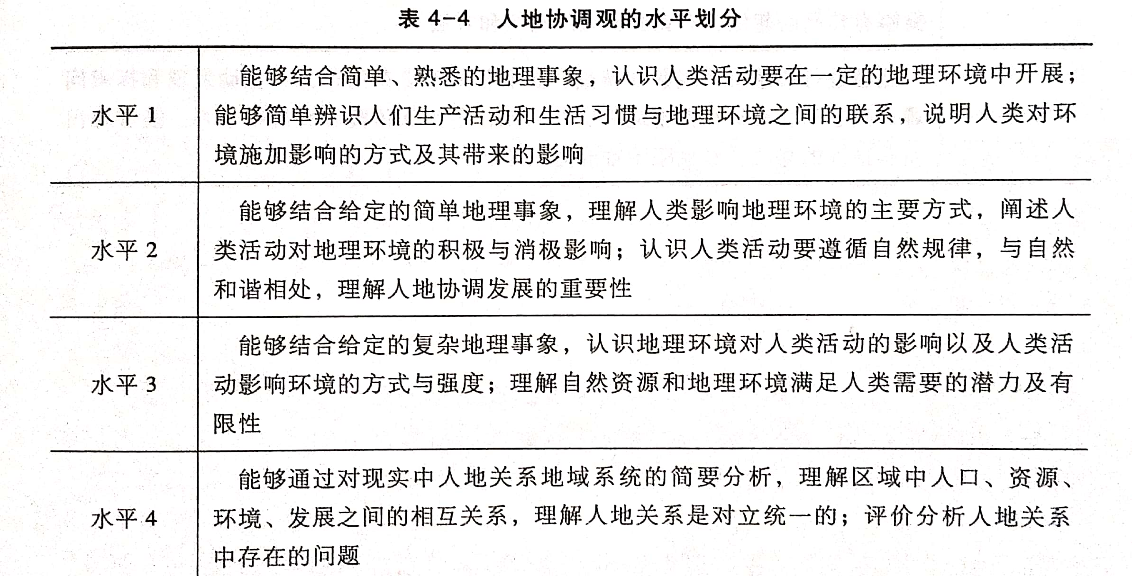
02
人类对地理环境的作用在高考考察中的体现
3、2019年高考地理试题水平考察：人类活动对地理环境的影响
（1）高考试题中的情境：
②情境水平：
情境有简单、熟悉的地理事象→给定的简单地理事象→给定的复杂地理事象→现实生活的地理事象。
由单一要素、结构良好、静态的地理事象→多要素、结构不良、动态的地理事象。

Slide 28
02
人类对地理环境的作用在高考考察中的体现
3、2019年高考地理试题水平考察：人类活动对地理环境的影响
（2）认知人类活动对地理环境的影响程度：
①认识环境保护和可持续发展。
②理解合理的人类活动对环境的有利影响。
理解不合理的人类活动对环境不利影响。
③评价人类活动对地理环境的影响（利弊）。

Slide 29
02
人类对地理环境的作用在高考考察中的体现
3、2019年高考地理试题水平考察：人类活动对地理环境的影响
（2）认知人类活动对地理环境的影响程度：
①认识环境保护和可持续发展。
②理解合理的人类活动对环境的有利影响。
理解不合理的人类活动对环境不利影响。
③评价人类活动对地理环境的影响（利弊）。

Slide 30
02
人类对地理环境的作用在高考考察中的体现
3、2019年高考地理试题水平考察：人类活动对地理环境的影响
（2）认知人类活动对地理环境的影响程度：
①认识环境保护和可持续发展。
②理解合理的人类活动对环境的有利影响。
理解不合理的人类活动对环境不利影响。
③评价人类活动对地理环境的影响（利弊）。

Slide 31
02
人类对地理环境的作用在高考考察中的体现
3、2019年高考地理试题水平考察：人类活动对地理环境的影响
（2）认知人类活动对地理环境的影响程度：
①认识环境保护和可持续发展。
②理解合理的人类活动对环境的有利影响。
理解不合理的人类活动对环境不利影响。
③评价人类活动对地理环境的影响（利弊）。

Slide 32

PART 03
人类对地理环境的作用的课堂教学建议
中

Slide 33
人类对地理环境的作用的课堂教学建议
1、以人为中心，体现人地协调观
在现实生活中，地理能够为学生提供解决问题的观点和视角：人地协调观！
2、辩证看待人类对地理环境的作用
3、注重案例教学
人类活动违背自然规律，将受到大自然惩罚。
人类可以利用、改造自然规律，但不能改变自然规律
地理2中的案例及教学示例

Slide 34
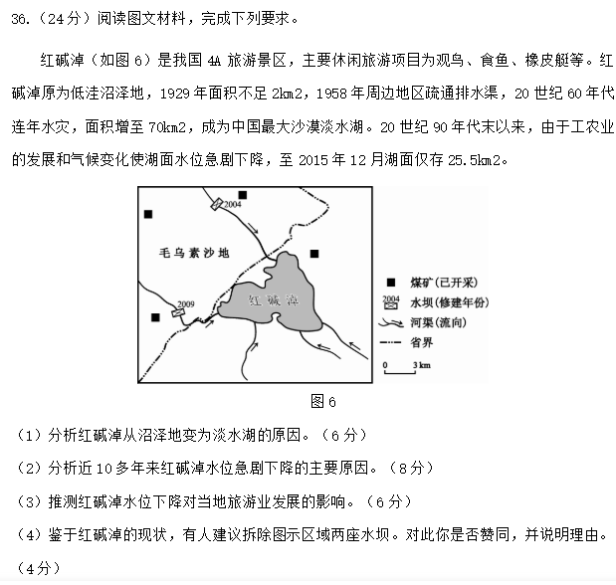
1
以人为中心，体现人地协调观
福建省厦门市2016届高三3月第一次质检地理试题
当我们试题讲解完，让我们抛开功利性的观点（得分角度）
无论赞成与否，
如果在今后的现实中，学生遇到类似问题，我们地理能够为学生提供什么样的观点和视角？
赞同。
理由：若水库继续拦截河水，会导致红碱淖进一步萎缩甚至消失，加剧土地荒漠化（2分）；
随着节水农业的发展，上游灌溉用水量减少，国家可给上游农业区提供一定的经济补偿，使拆坝成为可能。（2分）
不赞同。
理由：废除水坝，导致上游的灌溉用水减少，影响农业发展，导致当地经济收入减少；（2分）
废除水坝需要投入资金且水库建设时间较短，可适当放水，兼顾两省区利益。（2分）

Slide 35





1
以人为中心，体现人地协调观

Slide 36
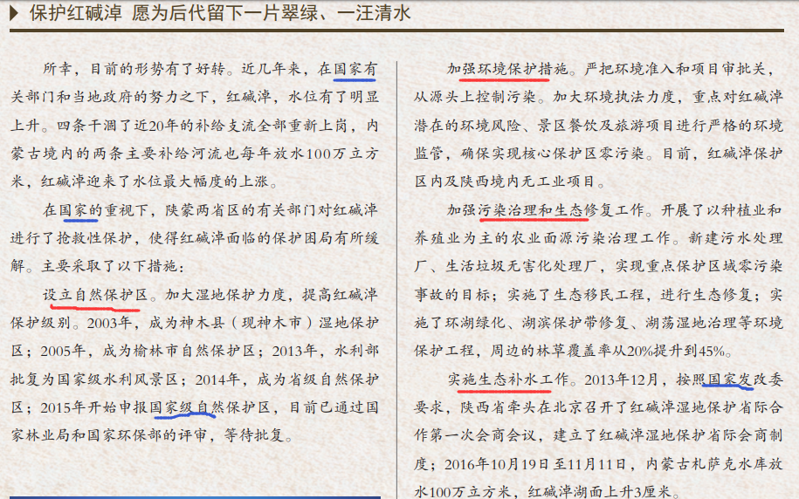
1
以人为中心，体现人地协调观

Slide 37
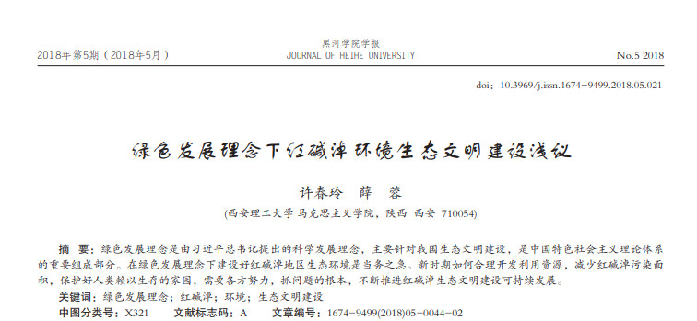
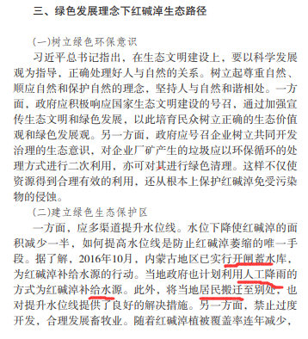
1
以人为中心，体现人地协调观

Slide 38
1
以人为中心，体现人地协调观
福建省厦门市2016届高三3月第一次质检地理试题
当我们试题讲解完，让我们抛开功利性的观点（得分角度）
无论赞成与否，
如果在今后的现实中，学生遇到类似问题，我们地理能够为学生提供什么样的观点和视角？
从解决措施角度看，没有提到拆除水坝的问题，
是不是不现实的问题，跨省？浪费？缺少超前的规划？
现实生活中的重复建设问题，
对于我们现在培养的学生，今后很可能走上领导岗位，当他在进行区域发展决策的时候，他能否秉持人类与地理环境的正确关系，人地协调观。

Slide 39
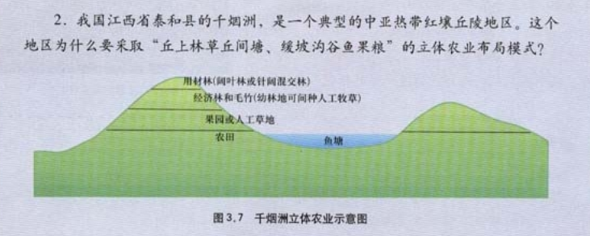
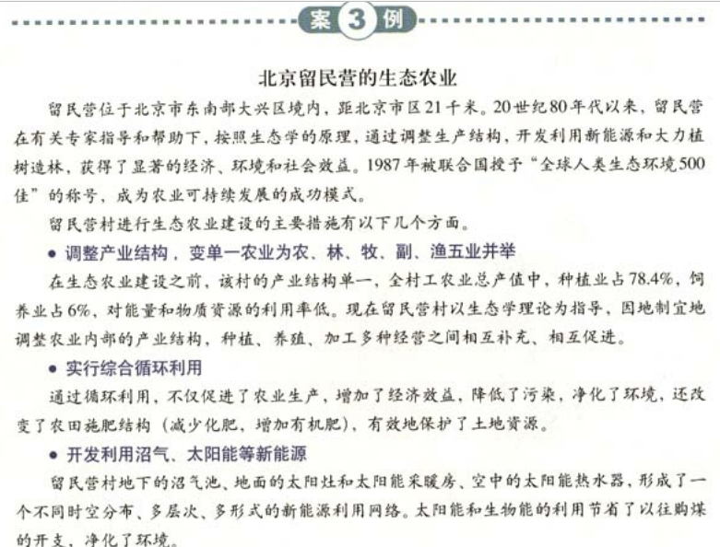
2
辩证看待人类对地理环境的作用
1、人类可以利用、改造自然规律，但不能改变自然规律。

Slide 40
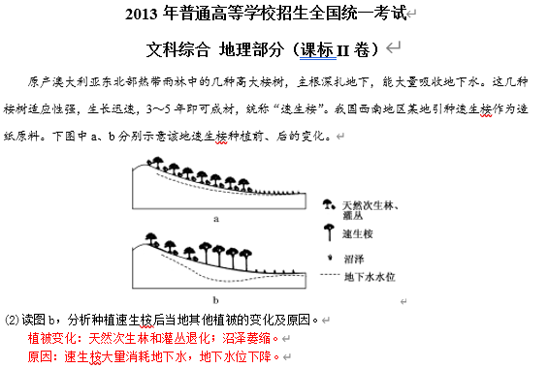
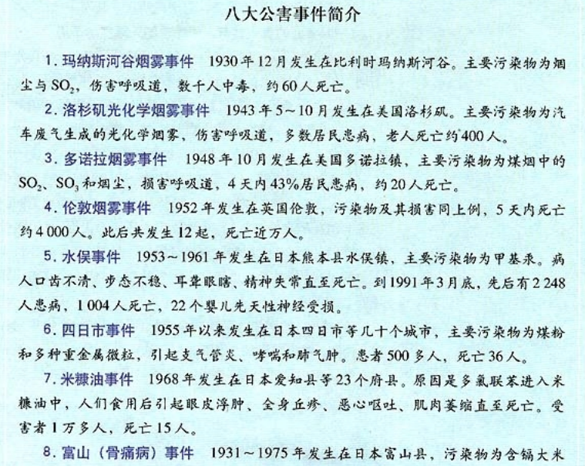
2
辩证看待人类对地理环境的作用
2、人类活动违背自然规律，将受到大自然惩罚。

Slide 41
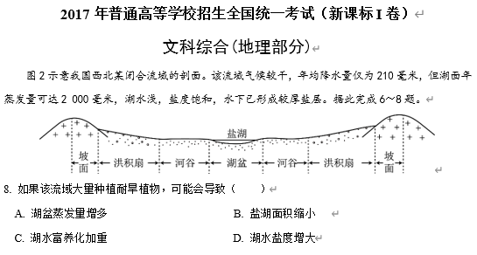
2
辩证看待人类对地理环境的作用
2、人类活动违背自然规律，将受到大自然惩罚。
西北干旱地区不适宜大规模植树造林
1、自然规律：天然植被为草原或荒漠植被
干旱地区：降水量远远大于蒸发量
2、人类违背自然规律，大规模植树造林
区域自然环境发生恶化，进而威胁到人类的生存和发展
3、遵循自然规律，保护自然环境
人类活动要遵循自然规律，不能改变自然规律
用户可以

Slide 42


3
注重案例教学
地理2教材中的案例
基于人地协调观的视角：
地理2主要说明人类活动及其对地理环境的影响
（即“人”对“地”的影响）
地理2知识之间是有内在联系的，
人口问题是一切人文地理学习内容的核心，
城市的发展与人口发展、人类居住地形态和人口迁移都有直接关系。
产业活动，不论是工业、农业、商业还是交通，也都与人类居住地有关，

Slide 43
3
注重案例教学
地理2教材中的案例
课程标准 | 教材章节 | 教材案例 | 人地协调观体现 | 水平划分
分析不同人口增长模式的主要特点及地区分布。 | 第一章-第一节 | 日本政府在全国范围大力推广鼓励生育政策 | 人→地的影响 | 水平二
 |  | 芬兰人口增长模式的转变 | 人→地的影响 | 水平一
举例说明人口迁移的主要原因。 | 第一章-第二节 | 美国的人口迁移 | 人→地的影响 | 水平一
 | 第一章-问题探究 | 如何看待农民工 | 人→地的影响、协调人地关系 | 水平四
运用实例，分析城市的空间结构，解释其形成原因。 | 第二章-第一节 | 纽约市的少数民族区 | 人→地的影响 | 水平一
联系城市地域结构的有关理论，说明不同规模城市服务功能的差异。 | 第二章-第二节 | 上海市城市等级的变化 | 人→地的影响 | 水平一
 |  | 荷兰圩田居民点的设置 | 人→地的影响、协调人地关系 | 水平四
运用有关资料，概括城市化的过程和特点，并解释城市化对地理环境的影响。 | 第二章-第三节 | 英国的城市化进程 | 人→地的影响、协调人地关系 | 水平四
 |  | 合肥市环城公园 | 人→地的影响、协调人地关系 | 水平四
运用实例，分析城市的空间结构，解释其形成原因。 | 第二章-问题探究 | 从市区到郊区，你选择住哪里 | 人→地的影响、协调人地关系 | 水平四

Slide 44
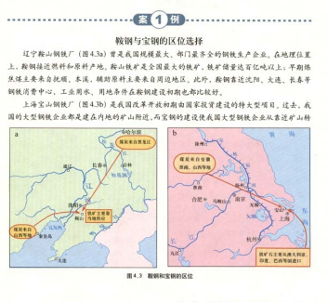
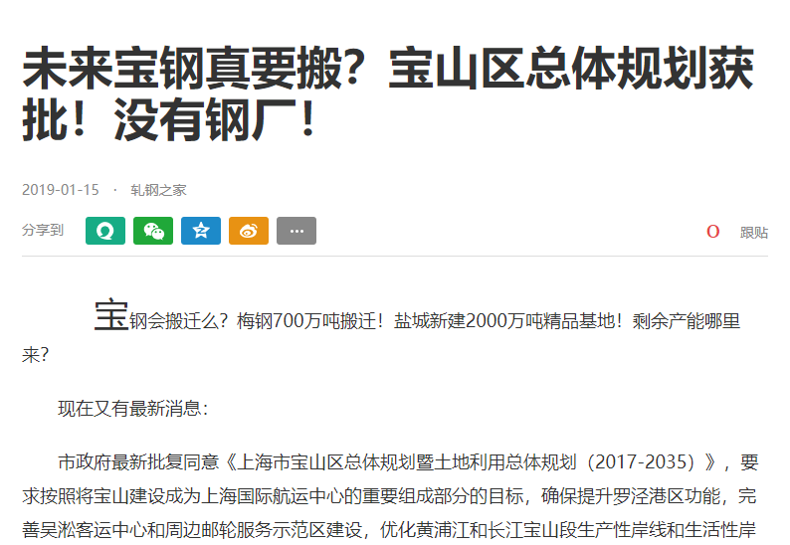
3
注重案例教学
地理2教材中的案例
鞍钢与宝钢的区位选择
1、鞍钢的区位选择：
煤、铁等矿产资源的分布、数量、质量和组合状况是影响鞍钢布局的重要条件。
地理环境对人类活动的影响
自然环境是人类社会发展的外部条件
2、宝钢的区位选择：
借助优越的地理位置和发达的海运，摆脱了矿产资源的地域限制
人类活动对地理环境的影响
3、宝钢搬迁——能否继续探究
人类与地理环境协调发展

Slide 45
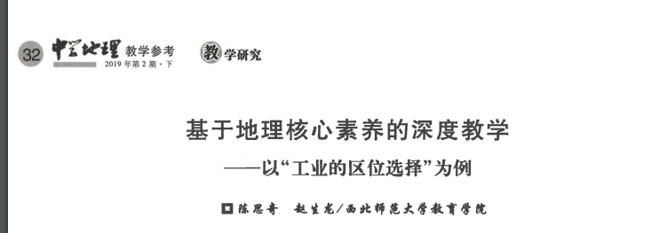
3
注重案例教学

Slide 46
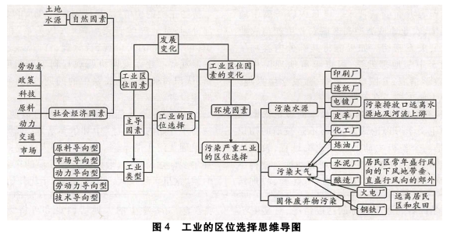
3
注重案例教学
课程标准：分析工业区位因素。
1、课标分析：
农业生产与工业生产性质不同，与学生日常生活的联系也不同，农业生产的“天然性”使农业生产地域类型显得相对简单些，而工业生产不论从部门来说，还是从布局来说，都更复杂些。
2、学情分析：
由于前面已经学过了“农业的区位选择”，学生对区位因素和区位选择有了一定的认识，许多同学由于种种原因对某些工业生产活动有一定的了解，学生较易理解和掌握。但因涉及到理论联系实际的案例分析，学生要通过探究地理过程、总结地理原理等活动实现地理思维的发展。
3、教材分析：
4、学习目标：
1.结合案例，分析影响工业区位的主要因素；
2.结合实例，分析不同工业的主导区位因素；
3.联系实际说明工业区位因素的发展变化及对工业的区位选择的影响。

Slide 47
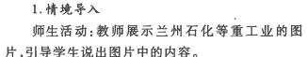
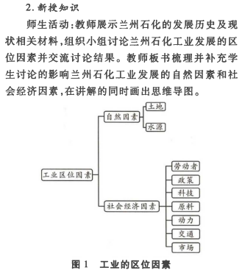
3
注重案例教学
利用情境导人新课，从生活实际出发，为学生提供熟悉的情境，提高学习的内部动机，激发其学习兴趣，为深度教学的实现奠定良好基础。
石化工厂：人类对地理环境影响的结果
探究活动一：
利用实际情境提出问题，以小组讨论的形式的课堂教学。教师讲解帮助学生掌握本节内容逻辑关系，培养其逻辑思维。
工厂的区位选择：地理环境对人类活动的影响

Slide 48
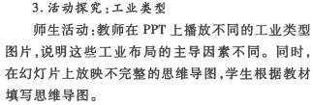
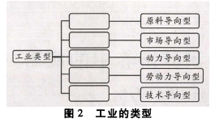

3
注重案例教学
探究活动二：
引导学生理解工业类型的划分依据是其主导因素；通过不同的颜色、图片等吸引学生的注意力，激发其学习兴趣。
工厂的区位选择：地理环境对人类活动的影响
探究活动三：
教材中的“活动”栏目，其问题的设计由表及里，逐层深人，形成了一个完整问题链，学生通过解答问题，进行探究式学习，有助于培养其主动学习的习惯和良好的逻辑思维能力。
鞍钢与宝钢的区位选择
1、鞍钢的区位选择：
地理环境对人类活动的影响
2、宝钢的区位选择：
人类活动对地理环境的影响

Slide 49
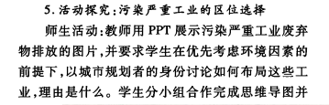
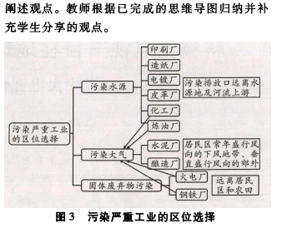
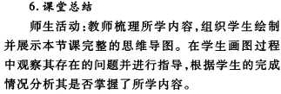
3
注重案例教学
探究活动四：
通过展示工业排污量大、冲击力强的图片，激发学生的环境保护意识，为后面的环境教育奠定情感基调。同时，通过污染严重工业的区位选择教学，可以强化学生的人地协调观念，使其树立可持续发展观念。

Slide 50
欢迎批评指正
人地协调观
人→地
教学启示

